Slide 1
Výškopis na mapě
Výšku na mapě zobrazujeme vzhledem k mořské hladině, nazýváme ji nadmořská výška
Rozdíl mezi dvěma body je relativní výška
Výškopis znázorňujeme na podrobnějších mapách vrstevnicemi, na méně podrobných barvami
Bod se zaměřenou nadmořskou výškou nazýváme kóta (m n.m.)

Slide 2
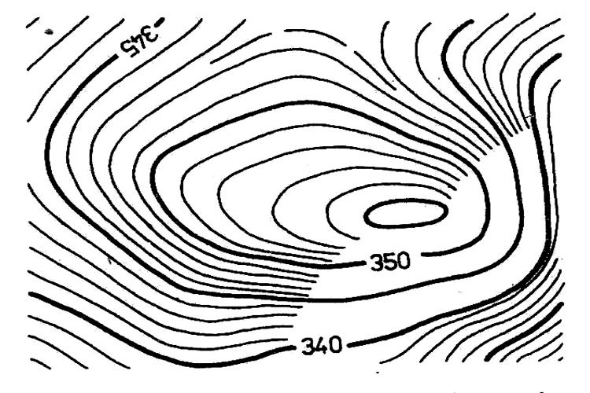

Slide 3
